Slide 1

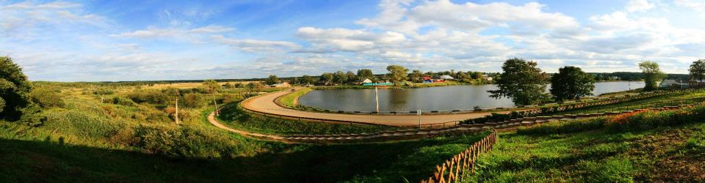

БЮДЖЕТ ДЛЯ ГРАЖДАН
Муниципальное образование «Муниципальный округ Юкаменский район Удмуртской Республики»
за 9
месяцев 2023 года
Отчет об исполнении бюджета Юкаменского района

Slide 2
Азбука бюджета
Бюджет — форма образования и расходования денежных средств, предназначенных для финансового обеспечения задач и функций государства и местного самоуправления.
Бюджет муниципального образования – фонд денежных средств, предназначенный для финансирования функций, отнесенных к предметам ведения местного самоуправления
Бюджет консолидированный – включает в себя бюджет района и бюджеты муниципальных образований-поселений
Муниципальная программа — комплекс взаимоувязанных по задачам, срокам и ресурсам мероприятий и инструментов, реализуемых органами местного самоуправления в целях достижения целей и задач социально-экономического развития муниципального образования в определенной сфере деятельности.
Муниципальный долг — обязательства муниципального района по полученным кредитам, предоставленным гарантиям перед кредиторами по обязательствам заемщиков.
Предельный объем муниципального долга - объем муниципального долга, который не должен превышать утвержденный общий годовой объем доходов бюджета муниципального образования без учета утвержденного объема безвозмездных поступлений.

Slide 3
(продолжение)
Доходы бюджета — поступающие от населения, организаций, учреждений в бюджет денежные средства в виде налогов, неналоговых поступлений (доходы от продажи имущества, штрафы и т.п.) и безвозмездных поступлений.
Расходы бюджета — выплачиваемые из бюджета денежные средства.
Условно-утвержденные расходы - не распределенные в плановом периоде по
разделам, подразделам, целевым статьям и видам расходов в ведомственной
структуре расходов бюджета бюджетные ассигнования.
Дефицит бюджета — превышение расходов бюджета над его доходами.
Межбюджетные трансферты — средства, предоставляемые одним бюджетом бюджетной системы РФ другому бюджету бюджетной системы РФ. Виды:
Дотации (от лат. dotatio — дар, пожертвование) — межбюджетные трансферты, предоставляемые на безвозмездной и безвозвратной основе без установления направлений и (или) условий их использования.
Субсидии (от лат. subsidium — помощь, поддержка) — межбюджетные трансферты, предоставляемые в целях софинансирования расходных обязательств того бюджета, которому они предоставляются.
Субве́нции (от лат. subvenire — «приходить на помощь») — межбюджетные трансферты, предоставляемые в целях финансирования расходных обязательств того бюджета, которому они предоставляются, возникающих при передаче полномочий с того бюджета, из которого они предоставляются.

Slide 4

Бюджетный процесс
Составление проекта
бюджета
Бюджетный процесс- это деятельность органов государственной власти, местного самоуправления и иных участников по составлению и рассмотрению проектов бюджетов, контролю за их исполнением, а также по осуществлению бюджетного учета, составлению, проверке, рассмотрению и утверждению бюджетной отчетности
Отчет
об исполнении
бюджета
Рассмотрение и утверждение бюджета
Контроль
за исполнением
бюджета
Исполнение
бюджета

Slide 5
БЮДЖЕТ
ДОХОДЫ
Налоговые доходы
Неналоговые доходы (штрафы, доходы от использования и продажи муниципального имущества и т.п.)
РАСХОДЫ
общегосударственные вопросы (функционирование органов местного самоуправления, обеспечение проведения выборов, и т.д.)
национальная экономика (организация и осуществление мероприятий по содержанию и ремонту автомобильных дорог, сельское хозяйство)
Безвозмездные поступления (дотации, субсидии, субвенции, межбюджетные трансферты)
социальная политика и др.
спорт
культура
национальная безопасность (защита населения и территории от чрезвычайных ситуаций природного и техногенного характера, гражданская оборона, обеспечение пожарной безопасности)
ЖКХ (капитальный ремонт муниципального жилищного фонда, мероприятия в области водоотведения и водоснабжения, благоустройство
образование

Slide 6
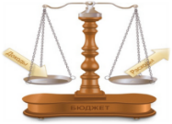
Основные характеристики бюджета
Юкаменского района
 | 9 месяцев 2022 года, тыс. рублей | 9 месяцев 2023 года, тыс. рублей
Доходы | 312 608,7 | 326 587,1
Расходы | 312 975,2 | 332 240,5
Верхний предел муниципального долга | 33 956,5 | 40424,3
Дефицит (-), профицит (+) | -366,5 | -5653,3

Slide 7


Структура доходов бюджета
за 9 месяцев 2023 года
Денежные средства,
поступающие из вышестоящего бюджета, от организаций, граждан
Поступления от уплаты налогов (налог на доходы физических лиц, акцизы на нефтепродукты, налоги на совокупный доход, госпошлина )
Поступления от уплаты налогов (налог на доходы физических лиц, акцизы на нефтепродукты, налоги на совокупный доход, госпошлина )
Налоговые
доходы
Неналоговые доходы
Безвозмездные поступления
1%
20%
79%
Доходы бюджета
326 587,1
тыс. руб.

Slide 8

Доходы бюджета
Юкаменского района за 9 месяцев 2023 года
 | 9 месяцев 2022 года, тыс. рублей | 9 месяцев 2023 года, тыс. рублей | Темп роста к уровню 9 месяцев 2022г.,%
Налоговые доходы | 62 577,4 | 66870,2 | 106,9
Неналоговые доходы | 4 448,8 | 4237,3 | 95,2
Безвозмездные поступления | 245 582,5 | 255 479,6 | 104,0
Всего доходов | 312 608,7 | 326 587,1 | 104,5

Slide 9
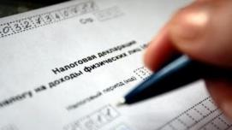
Налоговые доходы бюджета Юкаменского района за 9 месяцев 2023 года

Slide 10

Неналоговые доходы бюджета Юкаменского района за 9 месяцев 2023 года

Slide 11
Безвозмездные поступления от других бюджетов бюджетной системы РФ за 9 месяцев 2023 года
Субвенции 48%
Дотации 33%
Субсидии 12%
Иные межбюджетные трансферты 7%

Slide 12
Структура расходов бюджета Юкаменского района за 9 месяцев 2023 года

Slide 13

Расходы бюджета
Юкаменского района за 9 месяцев 2023 года
 | Исполнено за 9 месяцев 2022 г., тыс. рублей | Исполнено за 9 месяцев 2023 г., тыс. рублей | Темп роста к уровню 9 месяцев 2022г., %
Социально-значимые | 207 173,5 | 218 684,1 | 106
Общегосударственные вопросы | 60 786,5 | 62 031,1 | 102
Национальная оборона | 392,7 | 390,0 | 99
Национальная безопасность | 1 933,2 | 2 288,1 | 118
Национальная экономика | 19 669,1 | 17 124,6 | 87
Жилищно-коммунальное хозяйство | 16 569,5 | 30 394,9 | 183
Охрана окружающей среды | 5 167,4 | 1 327,7 | 26
Межбюджетные трансферты | 0,0 | 0,0 | -
Обслуживание муниципального долга | 1 283,3 | 0 | -
Расходы – всего | 312 975,4 | 332 240,5 | 106

Slide 14

Социально-значимые расходы бюджета
Юкаменского района
 | Исполнено 9 месяцев 2022 г. | Исполнено 9 месяцев 2023 г. | Темп роста к уровню 9 месяцев 2022 г., %
Образование | 171 123,7 | 183 121,4 | 107
Культура | 31 720,6 | 31 639,4 | 100
Социальная политика | 2 913,4 | 2 812,5 | 97
Физическая культура и спорт | 1 415,8 | 1 110,8 | 78
Социально-значимые расходы всего | 207 173,5 | 218 684,1 | 106

Slide 15
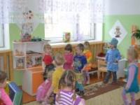
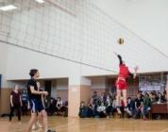
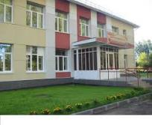
Муниципальная программа
«Развитие образования и воспитания» - 181 922,9 тыс.рублей
Реализация молодежной политики,
1 694,1 тыс. руб.
Создание условий для реализации муниципальной программы,
6 544,0 тыс. руб.
Дополнительное образование и воспитание детей,
15 771,1 тыс. руб.
Развитие дошкольного образования 35 037,8 тыс.руб.
Развитие общего образования 122 875,9 тыс. руб.

Slide 16
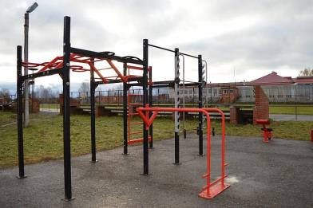
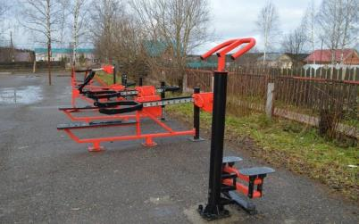
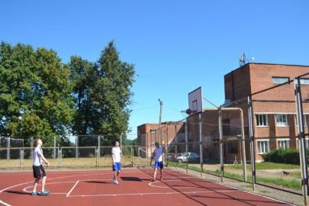
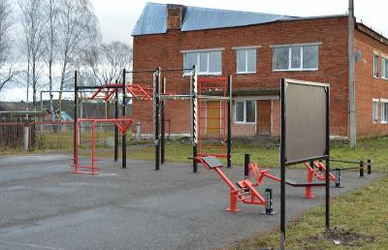
Муниципальная программа
«Охрана здоровья и формирование здорового образа жизни населения» – 1 120,8 тыс.рублей
Создание условий для развития физкультуры и спорта

Slide 17
Муниципальная программа
«Развитие культуры» - 31 753,4 тыс.рублей
Организация досуга, предоставление услуг организаций культуры и доступа к музейным фондам
23 241,8
тыс. рублей
Организация библиотечного
обслуживания
5 462,3
тыс. рублей
Создание условий для
реализации муниципальной
программы
2 251,9
тыс. рублей
Развитие туризма
186,7
тыс. рублей
Развитие местного народного творчества
2 988,2
тыс. рублей

Slide 18
Муниципальная программа
«Социальная поддержка населения»
2 041,8 тыс.рублей
Социальная
поддержка
старшего
поколения –
1 124,5 тыс.рублей
Социальная
поддержка семьи
и детей – 917,3 тыс.рублей

Slide 19
Муниципальная программа
«Создание условий для устойчивого экономического развития»
237,3 тыс.рублей
Развитие сельского хозяйства и расширение рынка сельскохозяйственной продукции
107,6 тыс.рублей
Создание благоприятных условий для развития малого и среднего предпринимательства
9,8 тыс.рублей
Создание благоприятных условий для привлечения инвестиций
113,9 тыс.рублей
Улучшение условий и охраны труда
6,0 тыс.рублей

Slide 20
Муниципальная программа
«Безопасность» - 2 288,1 тыс.рублей
Предупреждение и ликвидация последствий чрезвычайных ситуаций, реализация мер пожарной безопасности – 2 263,1 тыс.рублей
Профилактика правонарушений – 25,0 тыс.рублей
Гармонизация межэтнических отношений и участие в профилактике экстремизма – 0,0 тыс.рублей

Slide 21
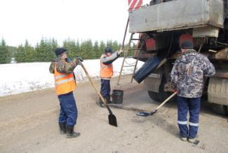
Муниципальная программа
«Муниципальное хозяйство»
64 848,6 тыс.рублей
Территориальное развитие (градостроительство и землеустройство) – 817,5 тыс.рублей
Содержание и развитие жилищного хозяйства – 7 446,4 тыс. рублей
Содержание и развитие коммунальной инфраструктуры – 9 100,8 тыс.рублей
Комплексное обслуживание муниципальных учреждений – 23 834,9 тыс.рублей
Благоустройство и охрана окружающей среды – 6 804,4 тыс.рублей
Развитие транспортной системы (организация транспортного обслуживания населения, развитие дорожного хозяйства) - 16 778,2 тыс.рублей
Управление муниципальным имуществом и земельными ресурсами на 2022-2025 годы – 66,4 тыс.рублей
на реализацию подпрограмм
направлено:

Slide 22

Муниципальная программа
«Энергосбережение и повышение энергетической эффективности» - 1 963,4 тыс.рублей

Slide 23
Муниципальная программа
«Муниципальное управление»
32 076,7 тыс.рублей
Организация муниципального управления 30 208,4 тыс.рублей
Архивное дело 1 008,8 тыс.рублей
Развитие информатизации 10,0 тыс. рублей
Создание условий для государственной регистрации актов гражданского состояния 849,5 тыс.рублей

Slide 24

Муниципальная программа
«Управление муниципальными финансами» -
4 070,1 тыс.рублей
Управление бюджетным процессом 4 070,1 тыс.рублей
Повышение эффективности бюджетных расходов 0,0 тыс. рублей

Slide 25
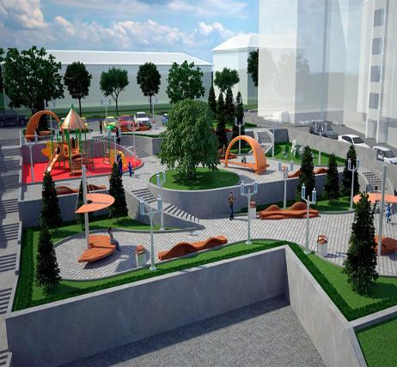
Муниципальная программа
«Формирование современной городской среды» -
1 751,1 тыс.рублей
Формирование современной городской среды 1 751,1 тыс.рублей

Slide 26

Муниципальная программа
«Комплексное развитие сельских территорий» – 5 802,5 тыс. рублей
- 5 802,5 тыс.рублей

Slide 27

Показатели расходов бюджета за 9 месяцев 2023 года, тыс.руб.
 | 9 месяцев 2023 года, тыс. руб. | Доля расходов в общем объеме расходов, в %
Всего расходов, в том числе: | 332 240,5 | 100
формируемые программно-целевым методом | 329 876,8 | 99,3
непрограммные расходы | 2 363,7 | 0,7

Slide 28
Муниципальный дорожный фонд за 9 месяцев 2023 года
Источники образования | 9 месяцев 2022 года | 9 месяцев 2023 года
Неиспользованные бюджетные ассигнования по состоянию на начало года | 3 941,8 | 5 997,5
Доходы от уплаты акцизов на автомобильный бензин, прямогонный бензин, дизельное топливо, моторные масла для дизельных и (или) карбюраторных (инжекторных) двигателей | 15088,3 | 15 245,5
Безвозмездные поступления на финансовое обеспечение дорожной деятельности | 2525,3 | 4 773,5
ВСЕГО доходов | 21 555,4 | 26 016,5
Ремонт и содержание автомобильных дорог общего пользования регионального и муниципального значения | 14 948,1 | 11 946,8
Комплекс работ по содержанию автомобильных дорог (школьные маршруты) | 4 313,8 | 4 831,4
Развитие сети автомобильных дорог | 0,0 | 0,0
Иные межбюджетные трансферты на строительство (реконструкцию), капитальный ремонт и ремонт автомобильных дорог, находящихся в муниципальной собственности | 0,0 | 0,0
Всего расходов | 19 261,9 | 16 778,2

Slide 29
Муниципальный долг
НАИМЕНОВАНИЕ | 9 месяцев 2022 года тыс. руб. | 9 месяцев 2023 года тыс. руб.
Муниципальный долг на начало года | 29 956,5 | 33 956,5
Привлечение кредитов | 33 956,5 | 6 467,8
Погашение кредитов | 29 956,5 | 0,0
Муниципальный долг на конец года | 33 956,5 | 40 424,3
Расходы на обслуживание муниципального долга | 1 283,3 | 0,0
Верхний предел муниципального долга на 1 января следующего года | 33 956,5 | 40 424,3

Slide 30
Меры социальной поддержки отдельным категориям граждан за 9 месяцев 202 года
Меры социальной поддержки | Условия выплат | Количество получателей | Сумма расходов
- Компенсация части платы, взимаемой с родителей (законных представителей) за присмотр и уход за детьми в образовательных организациях, находящихся на территории Удмуртской Республики, реализующих образовательную программу дошкольного образования | Возмещение расходов по факту: 20% - на первого ребенка, 50% - на второго ребенка, 70% - на третьего ребенка | 13 чел 25 чел 26 чел | 24,2 112,0 157,1
Предоставлению мер социальной поддержки по освобождению родителей (законных представителей), если один или оба из которых являются инвалидами первой или второй группы и не имеют других доходов, кроме пенсии, от платы за присмотр и уход за детьми в образовательных организациях, реализующих программу дошкольного образования | 100 % освобождение от родительской платы | 3 чел | 11,4

Slide 31
-Расходы по присмотру и уходу за детьми-инвалидами, детьми-сиротами и детьми оставшимися без попечения родителей, а также за детьми с туберкулёзной интоксикацией, обучающихся в муниципальных образовательных организациях, находящихся на территории Удмуртской Республики реализующих образовательную программу дошкольного образования | 100% освобождение от родительской платы | 2 чел | 5,9
- Обеспечение учащихся общеобразовательных учреждений качественным сбалансированным питанием | питание детей из малообеспеченных семей - 67 рублей за 1 ребенка; завтрак обучающихся 1-4 классов -15 руб.92 коп.; горячие обеды обучающихся 1-4 классов – 67 рублей дети с ограниченными возможностями – 82 руб.92 коп. | - 304 чел 298 чел 9 чел | - 498,3 1 595,0 96,2

Slide 32
-Предоставление мер социальной поддержки многодетным семьям | -Бесплатное питание для обучающихся образовательных организаций (67 руб. в день на 1 ребенка) | 175 | 1 165,5
-Доплаты к пенсиям муниципальных служащих |  | 38 чел | 1 124,5
-Денежная компенсация расходов по оплате жилых помещений и коммунальных услуг специалистам муниципальных организаций , проживающим и работающим в сельских населенных пунктах | Расчет производится исходя из тарифов и нормативов | 400 чел | 6 498,76
-Оказание материальной помощи семьям, оказавшимся в трудной ситуации (пожары) | Единовременно 5000 руб. | 1 чел | 5,0

Slide 33
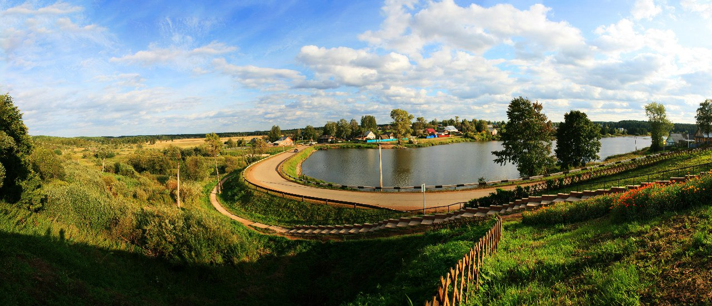
Спасибо за внимание!
Контактная информация
Заместитель Главы Администрации – начальник Управления финансов
Бекмансурова Розалия Ибрагимовна
Телефон: (34161) 21209
E-mail: minfin23@udmnet.ru
НАИМЕНОВАНИЕ | 2020 год , оценка тыс. руб. | 2021 год, прогноз тыс. руб. | 2022 год, прогноз тыс. руб. | 2023 год, прогноз тыс. руб.
Муниципальный долг на начало года | 29956,5 | 29956,5 | 29956,5 | 29956,5
Привлечение кредитов | 29956,5 | 29956,5 | 29956,5 | 29956,5
Погашение кредитов | 29956,5 | 29956,5 | 29956,5 | 29956,5
Муниципальный долг на конец года | 29956,5 | 29956,5 | 29956,5 | 29956,5
Расходы на обслуживание муниципального долга | 2012,0 | 1630,0 | 1630,0 | 1630,0
Верхний предел муниципального долга на 1 января следующего года | 29956,5 | 29956,5 | 29956,5 | 29956,5

